Slide 1
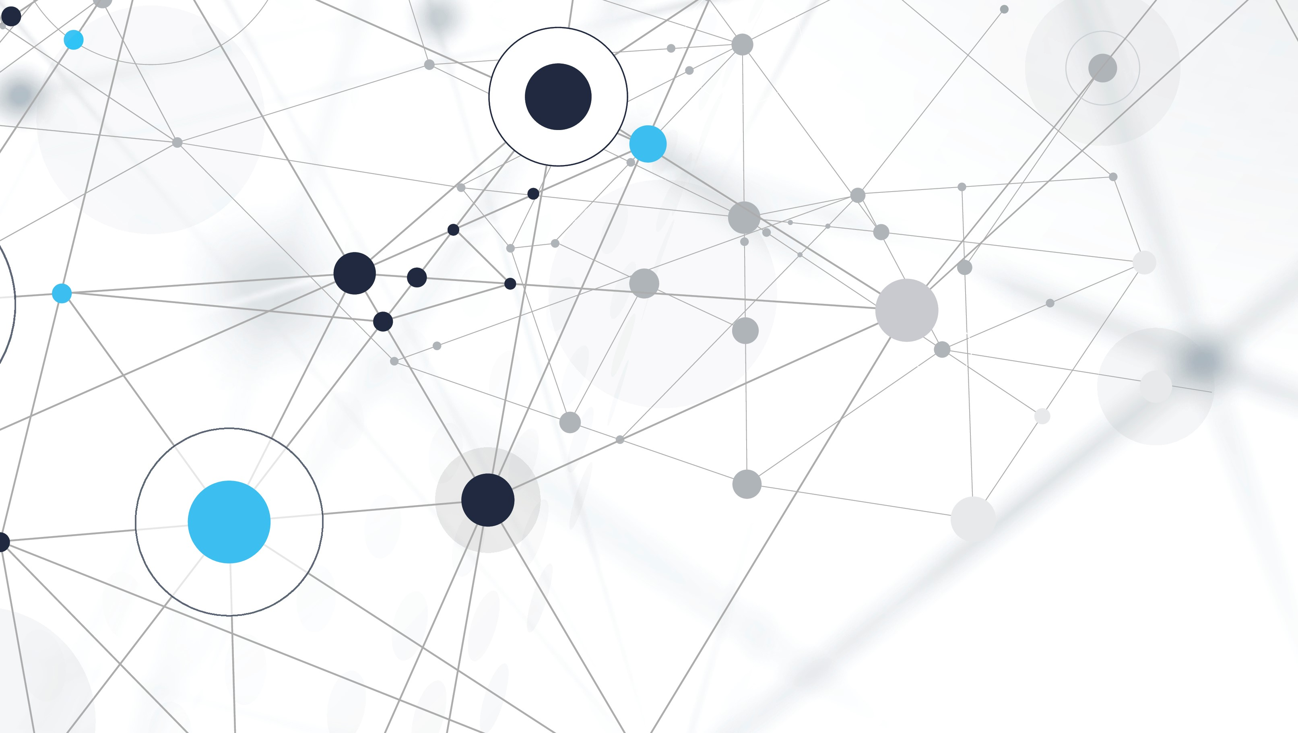
ANDROİD İÇİN TAŞ KAĞIT MAKAS OYUNU PROJESİ
Yozdzhan Yalmaz
Rahmi Cemre Ünal

Slide 2
Taş kağıt makas oyunu nedir?
Standart taş kağıt makas oyununu, sadece el hareketleri kullanılarak oynanabilen gayet basit kurallardan oluşan iki kişilik bir oyundur. Oyunun temel mekaniği, rakiplerin birbirinin hamlesini önceden görmeden tahmin etmeye çalışmasına dayanır. Aynı anda hamlelerini gösteren oyuncular arasından, rakibinin hamlesine karşı üstün hamleyi seçebilmiş kişi kazanır. (Taş>Makas, Makas>Kağıt, Kağıt>Taş)

Slide 3
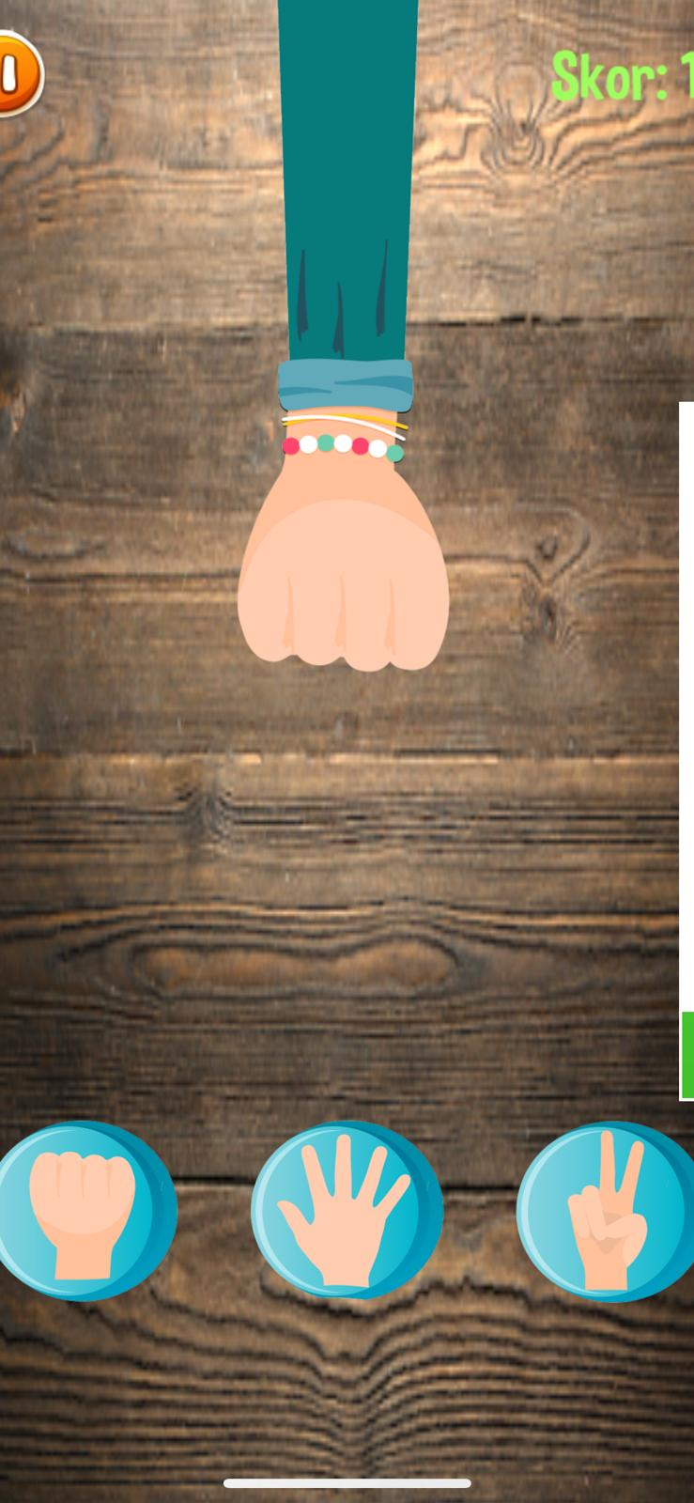
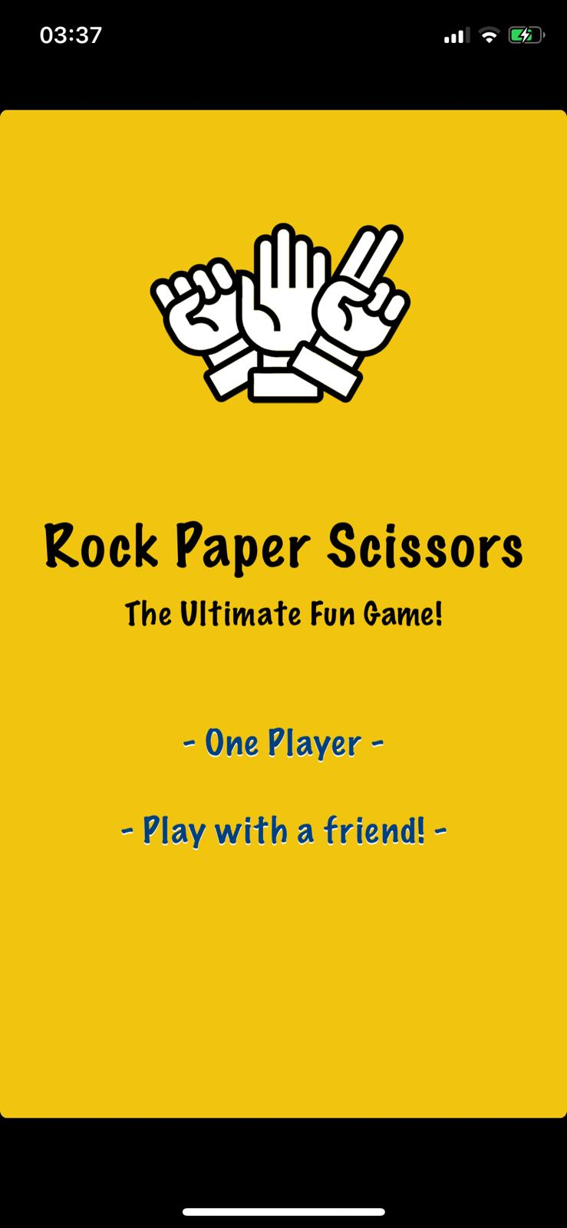
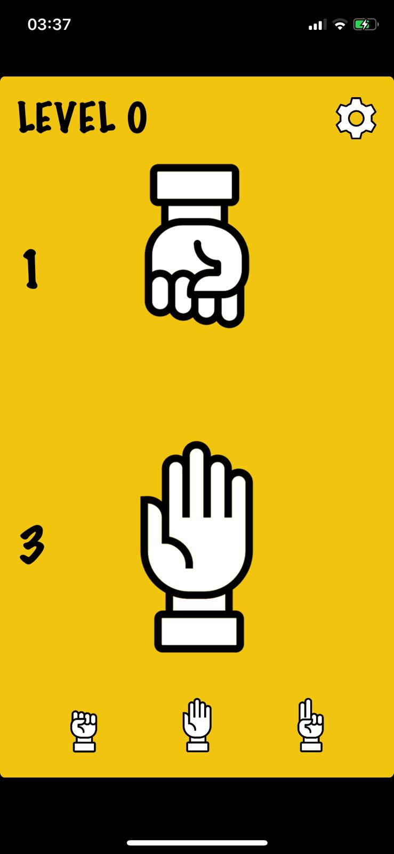
Projenin farkı
Android platformu için yazılmış «Taş Kağıt Makas Oyunu» projesi, kullanıcısının tek başına oynayabilmesi için rastgele bir hamle üreten ve bu hamleyi kullanıcının hamlesiyle karşılaştırarak oyunun kazananını ilan eden bir uygulamadır. Projeyi klasik taş kağıt makas oyunlarından ayıran, kullanıcının hamlesini telefon kamerası yardımıyla uygulamaya iletmesidir. Kameradan uygulamaya aktarılan görüntünün, önceden eğitilmiş model dosyamız vasıtasıyla hangi hamle türüne ait olduğu sınıflandırılabilecektir.
Benzer Taş Kağıt Makas Oyunu Uygulamalardan Ekran Görüntüleri

Slide 4
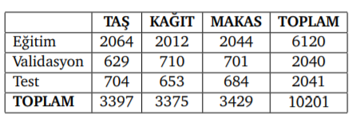
Veri Seti OLUŞTURMA
Veri seti, bir proje geliştiricisinin el hareketleri tanıma üzerinde çalışılmasını teşvik için online paylaştığı görüntüler ve kendi çektiğimiz fotoğraflarla oluşturulmuştur. Toplam 4000’e yakın fotoğraf, veri çoğaltma algoritmalarıyla 10201 adete çıkarılmıştır. Veri setimizde bulunan toplam fotoğrafların 60%’ı eğitim süreci, 20%’si validasyon ile gidişat takibi, 20%’si ise eğitim sonunda modelin doğruluğunun test edilmesi için ayrılmıştır.

Slide 5
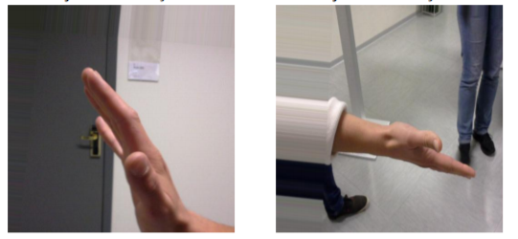
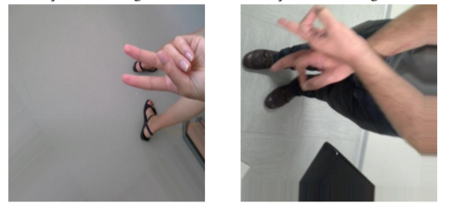
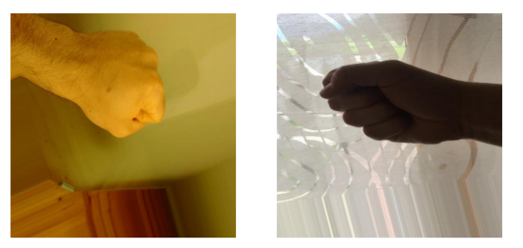
Veri seti örnekleri
Zor örneklerle eğitilen modelimize kullanıcı tarafından kötü çekilmiş görüntüler verilse bile yüksek doğruluk oranını sağlayabilmesi hedeflendi.

Slide 6
Model eğitimi
Projemiz için kullanıcıdan telefon kamerası aracılığıyla alınacak taş kağıt makas görüntülerinin, CNN modelimiz tarafından hangi hamle türüne ait olduğunun tespit edilmesi gerekiyor. Bunun için taş,kağıt,makas fotoğraflarıyla bir CNN model eğitmemiz gerekli.
Taş kağıt makas fotoğraflarıyla eğitilmiş modelimiz, bu sayede yine taş kağıt makas görüntüleri kendisine iletildiğinde görüntünün hangi sınıfa ait olduğuna dair yüksek doğruluk oranıyla bir tahmin yapabilecek.

Slide 7
HAMLEYE sınıflandırması nasıl yapılıyor
Önceden eğitilmiş modelimiz aracılığıyla hamle sınıflandırması yapıldığını söylemiştik.
Eğitilmiş model nedir, hamleyi nasıl sınıflandırır?
-CNN
-Transfer Learning
-MobileNet

Slide 8

CNN (convolutional neural network)
Sinir Ağları Sinir sistemi kısaca, çevreden alınan bilgiye karşılık bir tepki oluşturulmasını sağlayan sistemdir.
CNN
Cnn, türkçe adıyla evrişimli sinir ağı yapısı, görüntü tanıma için kullanılan çok etkili bir derin öğrenme mekanizmasıdır.
Projemiz özelinde görüntü tanıma işlemi için bu yapı kullanılacaktır.
Verilen görüntüleri ayırt etmek için bir uçağı uçak ya da yılanı yılan haline getiren benzersiz özellikleri kullanırlar. Aslında bu süreç beynimizde de bilinçsizce oluyor. Örneğin, bir uçak resmine baktığımızda, iki kanat, motor, pencere gibi özellikleri birbirinden ayırarak uçağı tanımlayabiliriz. Cnn de aynı şeyi yapar, ancak daha önce eğriler ve kenarlar gibi alt düzey özellikleri tespit ederler ve daha soyut kavramlara kadar bunları oluştururlar.

Slide 9
Model eğitimi süreci
Projenin temelinde yatan model geliştirme sürecinde karşılaşılan sıkıntılardan ilki, proje hedeflerinde belirlenen 95% doğruluk oranına yaklaşılamamasıdır. Başlangıçta belirlenen model oluşturma aşamalarında, sıfırdan bir CNN modeli oluşturulmak istenmiştir. Zor bir veri setinde model eğitimi yapılmaya çalışıldığı için istenilen doğruluk oranı yakalanamamıştır.

Slide 10
Model eğitimi süreci
Yapılan denemeler sonucunda dogruluk oranı 75% üzerine çıkamadığı için Transfer Learning methodu ile MobileNet mimarisine geçilmesine karar verilmiştir.

Slide 11
Transfer learning
Transfer Learning, bir görev için geliştirilen bir modelin ikinci bir görevdeki bir model için başlangıç ​​noktası olarak yeniden kullanıldığı bir makine öğrenme yöntemidir. Projemiz kapsamında yeterli doğruluk oranı sağlanamadığı için bu yönteme başvurulmuştur.

Slide 12
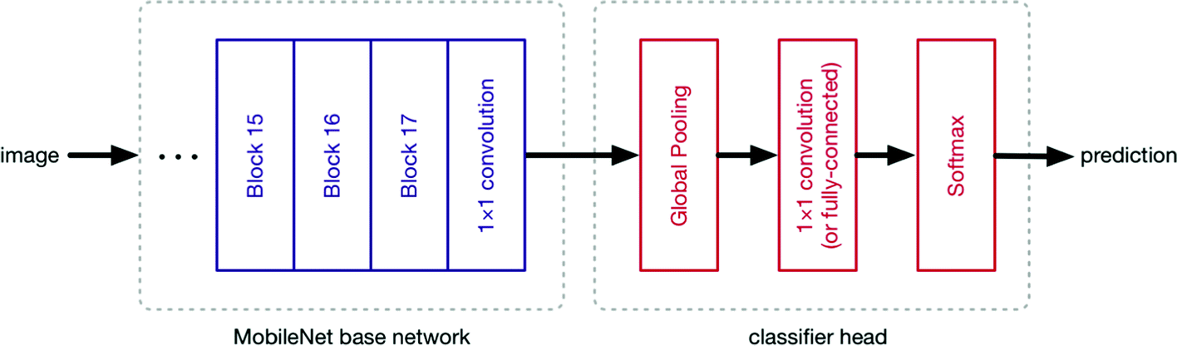
MobileNet Nedir?
MobileNet, Google'daki araştırmacılar tarafından tasarlanan, mobil ve gömülü görüş uygulamaları için kullanılan verimli bir model sınıfıdır. Yapısı, hafif ve derin sinir ağları oluşturmak için derinlemesine ayrılabilir kıvrımlar kullanan aerodinamik bir mimariye dayanmaktadır.

Slide 13
MOBILENET’in SEÇİLMESİNİN NEDENLERİ
Düşük boyut.
Azaltılmış parametre sayısı.
Hızlı performansı mobil uygulamalar için kullanışlı.
Düşük gecikmeli CNN mimarisi

Slide 14
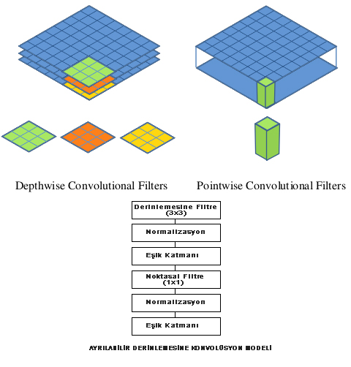
MOBILENET’in SEÇİLMESİNİN NEDENLERİ
MobileNet, standart bir evrişimi derinlemesine bir evrişime ve 1 × 1 noktasal evrişim diye çarpanlarına ayıran bir modeldir. Derinlemesine kıvrım, her giriş kanalına tek bir filtre uygular. Daha sonra noktasal evrişim, çıktıları derinlikli evrişimi birleştirmek için 1 × 1 evrişim uygular. Oysa standart evrişim, girdileri tek bir adımda hem filtreler hem de yeni bir çıkış kümesine birleştirir.
MobileNet’i diğer modellerden ayıran en büyük fark, bu tek katmanı filtreleme için ayrı bir katman, birleştirmek için ayrı bir katman olmak üzere iki katmana ayırmasıdır. Bu çarpanlarına ayırma işlemi hesaplama maliyetini önemli ölçüde azaltır.

Slide 15
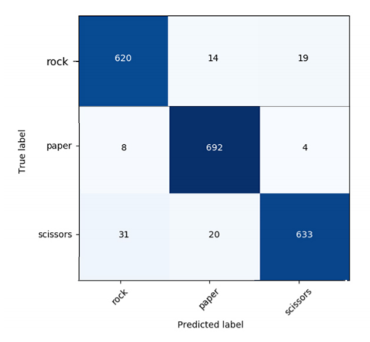
Model eğitimi süreci
Eğitimin sonunda modelin test görüntüleri üzerindeki tahmin değerleri
| 620, 14, 19 |
| 8, 692, 4 |
| 31, 20, 633 |
(Sınıf Karmaşıklık Matrisi)

Slide 16
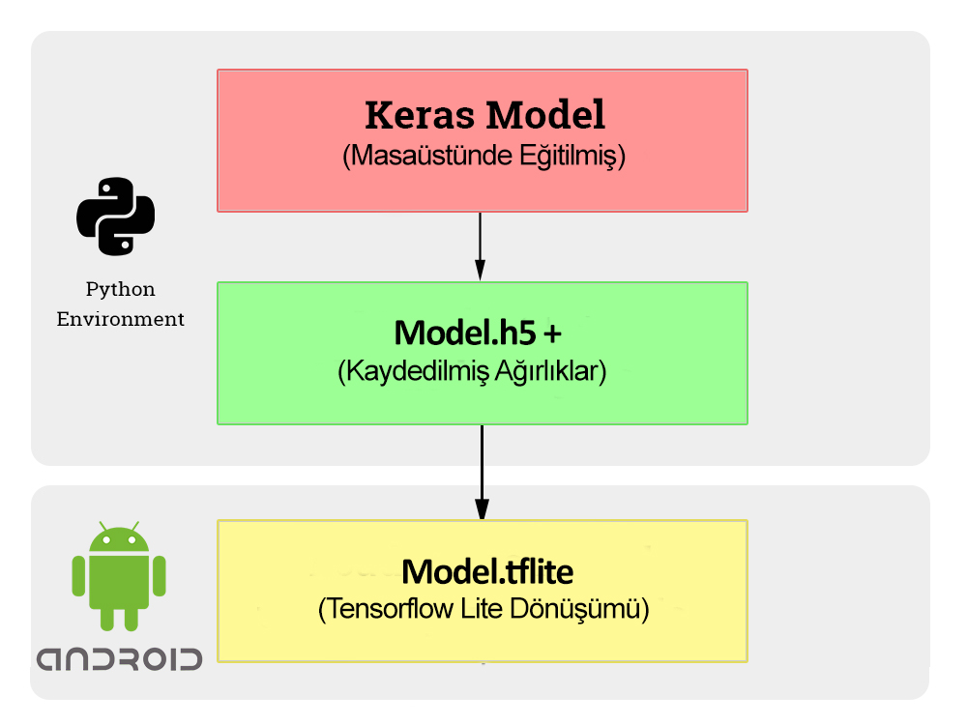
Model eğitimi süreci
Masaüstünde yüksek doğruluk oranıyla çalışan Keras altyapılı model dosyamızın mobil platformda kullanılabilmesi için, ağırlıkları kaydedilip Tensorflow altyapılı ".tflite" uzantılı dosya tipine dönüştürülmesi gerekiyordu. Bulunan alternatif dönüşüm işlemleri, Tensorflow sürüm ve geliştirici platform uyumsuzlukları nedeniyle Google Colab aracılığıyla uygulanabildi.

Slide 17
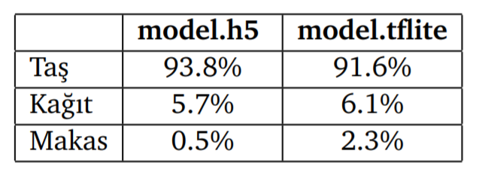
DÖNÜŞEN MODEL İLE TAHMİN KARŞILAŞTIRMASI
Taş fotoğrafı için model.h5 ve model.tflite tahmin oranları

Slide 18
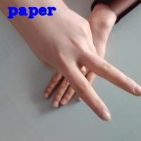
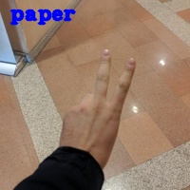
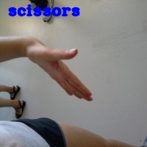
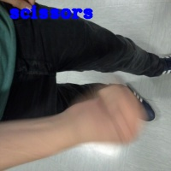
Modelin yanlış tahmin ettiği örneklerden bazıları

Slide 19
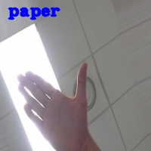
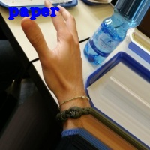
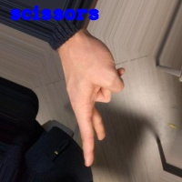
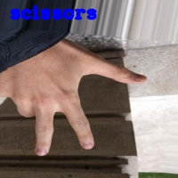
Modelin doğru tahmin ettigi zor örneklerden bazıları

Slide 20
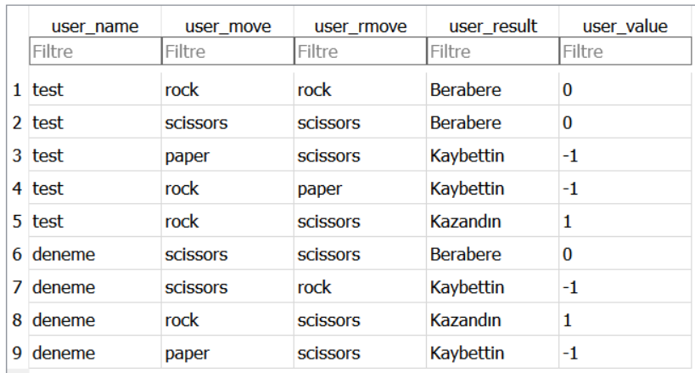
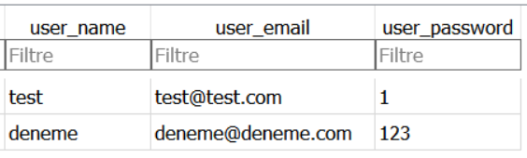
VERİTABANI TASARIMI
Veri tabanına kaydedilen KULLANICI BİLGİLERİ VE OYUN GEÇMİŞİ

Slide 21
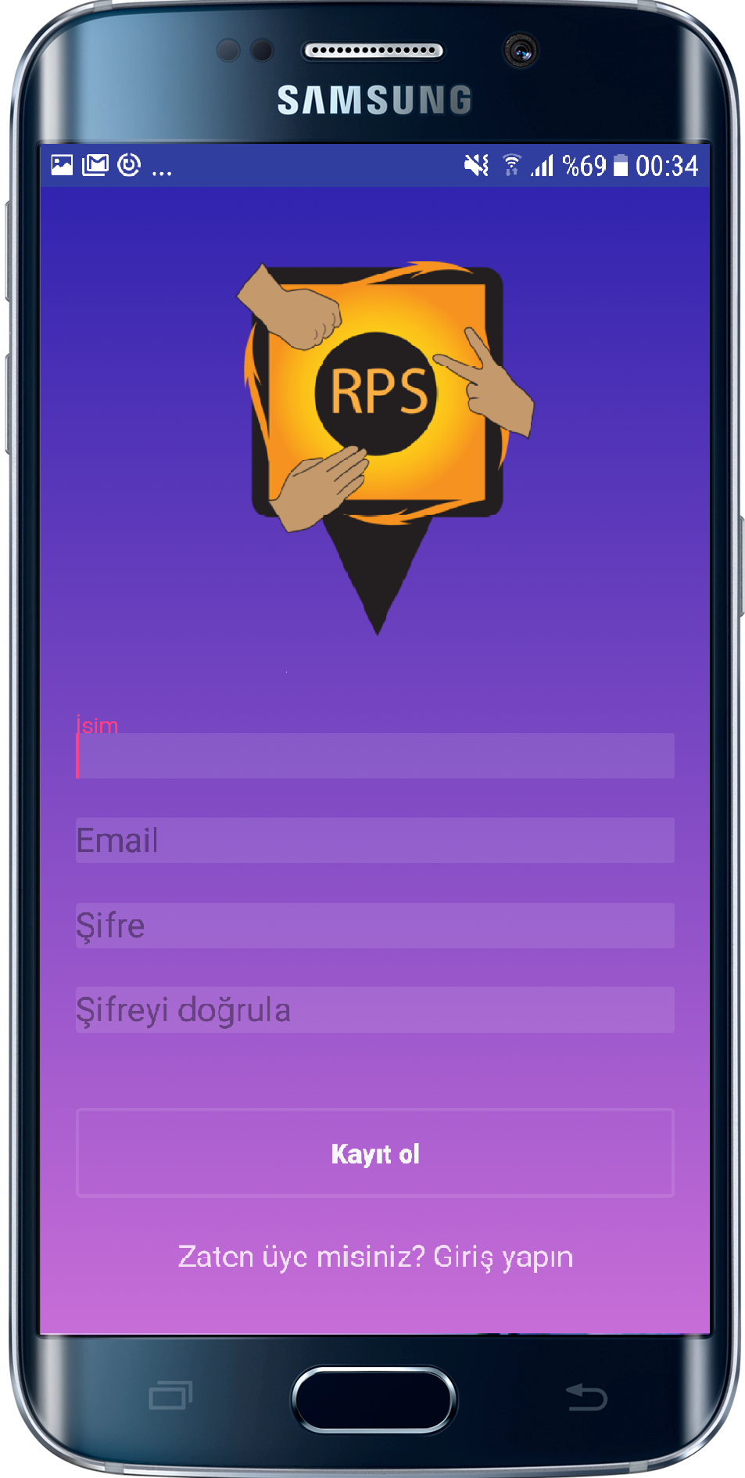
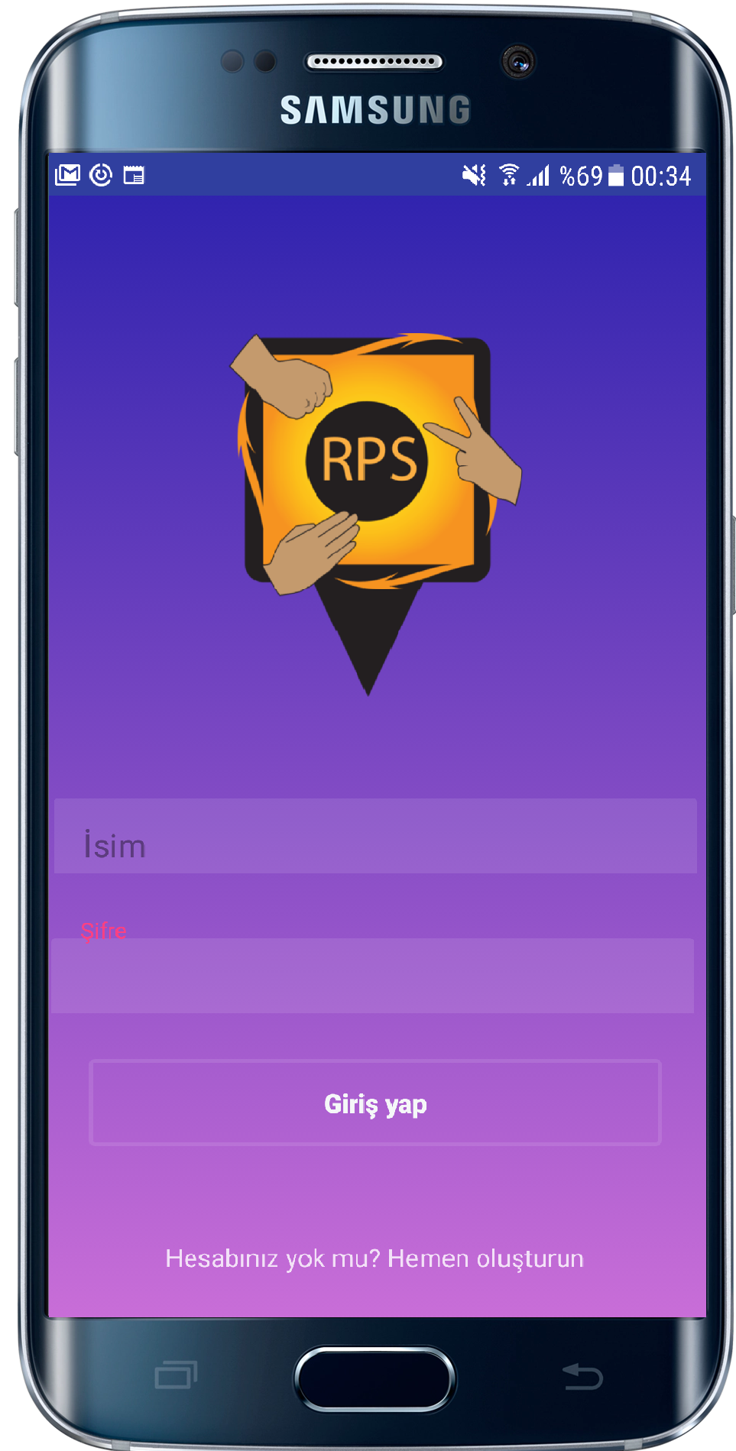
KAYIT OL VE GİRİŞ YAP EKRANLARI

Slide 22
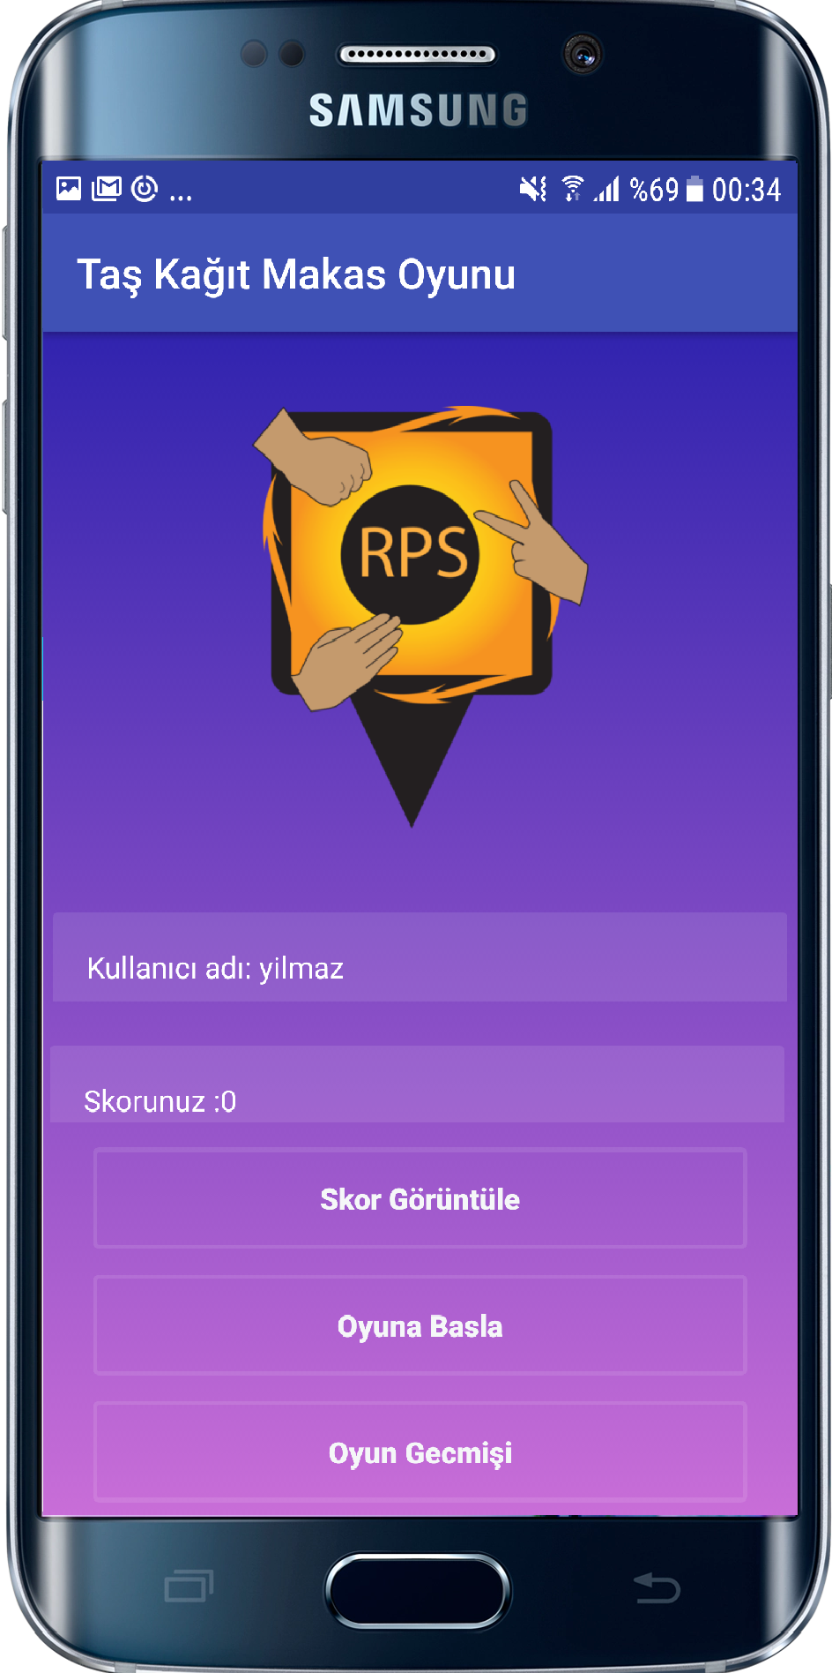
Ana LOBİ EKRANI
Oyunun ana menüsünün bulunduğu kısımdır.
Kullanıcı adı ve Skor bilgisinin görüntülenebildiği bilgilendirme kutucukları yer alır.
Skor Görüntüle butonu, «Skorunuz» yazan kutucuğa kullanıcının toplam skorunu yansıtır.
Oyun Geçmişi butonu, kullanıcının önceki oyunlarını görüntüleyebildiği ekrana geçişini sağlar.
Oyuna Başla butonu ile kullanıcının ana oyun ekranına geçişini sağlar.

Slide 23
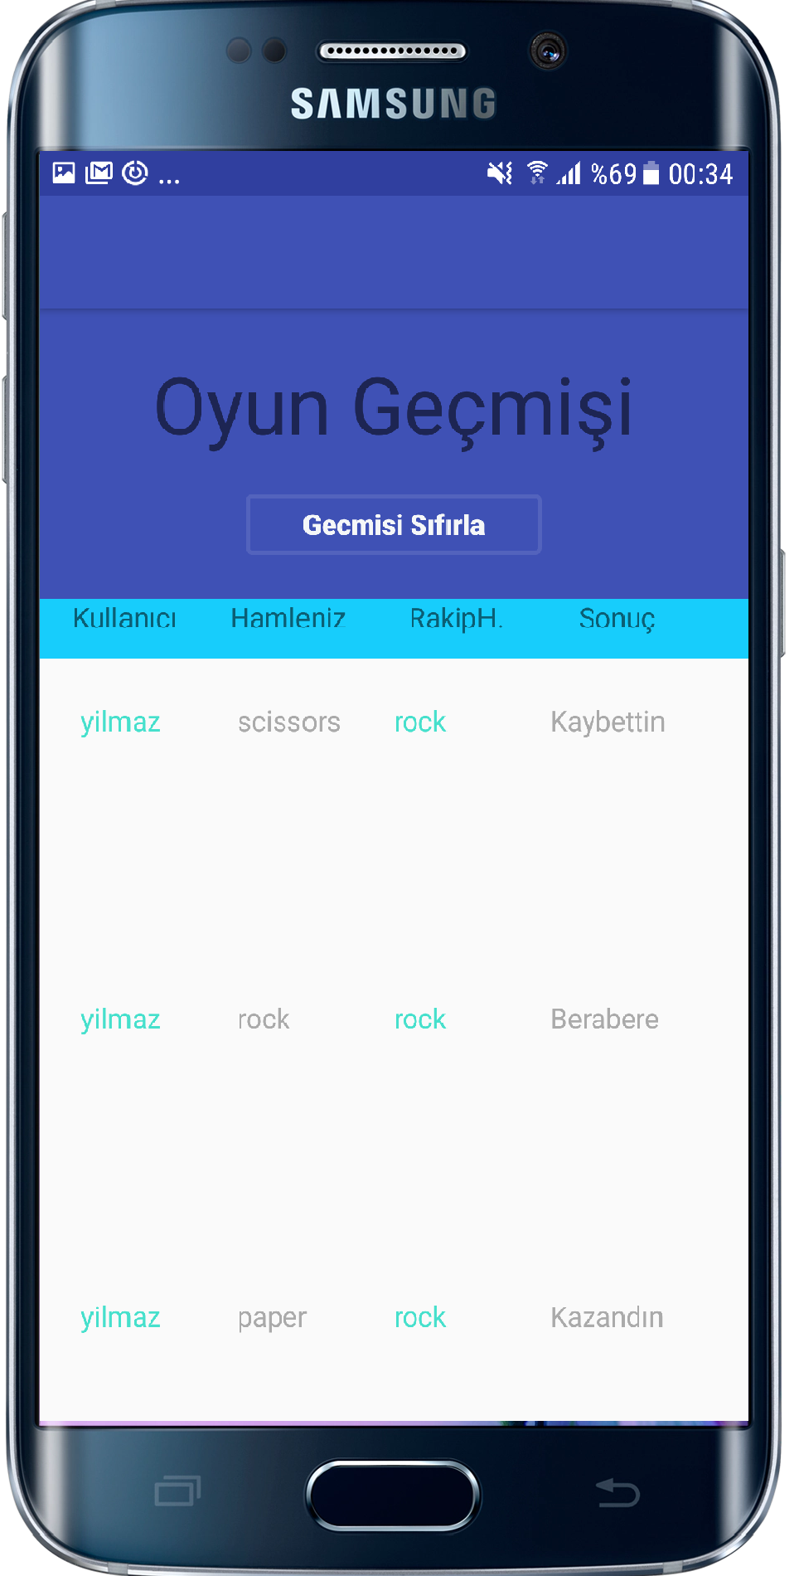
Geçmişi sıfırla butonu, oyun geçmişini ve skoru sıfırlar.

Slide 24
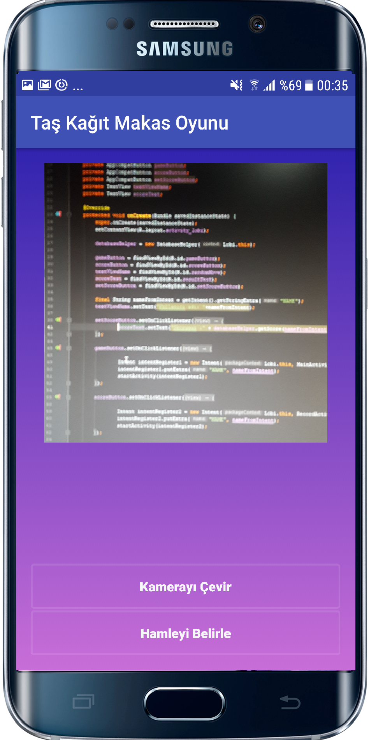
Oyuna başla ekranı
Oyuna başla butonuyla geçilen ana oyun ekranında kullanıcıdan telefon kamerası ile hamlesinin fotoğrafını çekmesi istenir.
Kullanıcı hamle yapmaya hazır olduğunda Hamleyi Belirle butonuna basarak sonuç ekranına geçebilir.

Slide 25
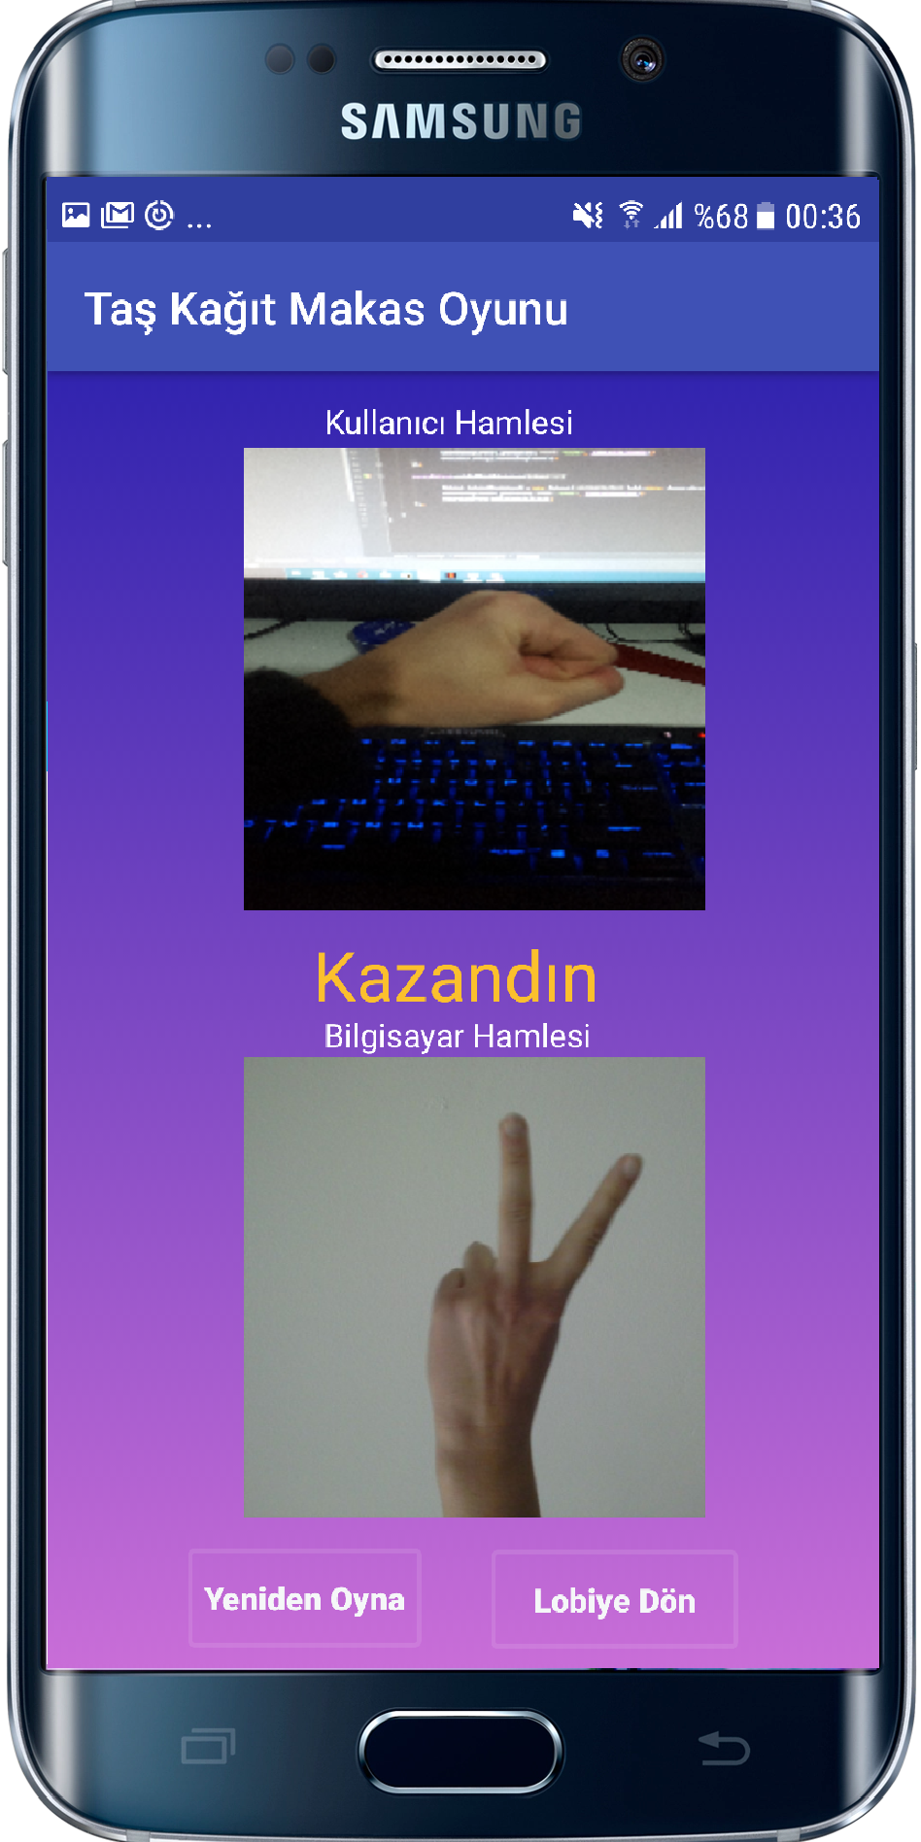
Sonuç ekranı
Hamleyi belirle butonuyla hamlesinin fotoğrafını çeken kullanıcı sonuç ekranına aktarılır.
Burada kullanıcının hamlesinin fotoğrafı ve altında bilgisayarın ürettiği rastgele hamle gösterilir. Orta kısımda oyunun sonuç bilgisi gösterilir.
Kullanıcı hamlesi, bilgisayarın hamlesi, oyunun sonucu ve puan bilgisi veri tabanına kaydedilir ve oyun geçmişine eklenir.
Yeniden Oyna butonu ile kullanıcı tekrar oyuna başla ekranına yönlendirilir.
Lobiye Dön butonu ile kullanıcı ana lobi ekranına yönlendirilir.

Slide 26
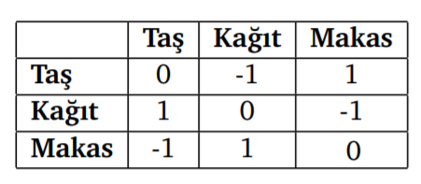
OYUN SONUCU HESABI
Satırlar kullanıcı hamlesini, sütunlar bilgisayarın hamlesini temsil etmektedir.

